Slide 1
Муниципальное бюджетное общеобразовательное учреждение гимназия №2 г. Сургут
Формирование функциональной грамотности на уроках
биологии и математики
Подготовили: Рябова Е.В. – учитель биологии,
Казангулова А.А. – учитель биологии/химии,
Тулапина Е.Н. – учитель математики,
Яценко Е.В. – учитель математики

Slide 2
А. А. Леонтьев, лингвист, психолог, доктор психологических наук и доктор филологических наук
«Функционально грамотный человек — это человек, который способен использовать все постоянно приобретаемые в течение жизни знания, умения и навыки для решения максимально широкого диапазона жизненных задач в различных сферах человеческой деятельности, общения и социальных отношений»
Notes:
В настоящее время меняется взгляд на то, какой должна быть подготовка выпускника основной школы.
Наряду с формированием предметных знаний, умений и навыков, учитель должен научить ученика использовать свои знания в повседневной жизни, выделять в реальной жизни проблемы, которые можно решить с помощью научных методов. Научить школьников делать выводы, необходимые для понимания окружающего мира и для принятия соответствующих решений.
Только обладая всеми перечисленными умениями, выпускник может стать успешным во взрослой жизни, сможет достичь поставленных целей.

Slide 3
Составляющие функциональной грамотности
Читательская грамотность
Естественнонаучная грамотность
Математическая грамотность
Финансовая грамотность
Креативное мышление
Глобальные компетенции

Slide 4
Особенности заданий по функциональной грамотности
Задача, поставленная вне предметной области и решаемая с помощью предметных знаний.
В каждом из заданий описывается жизненная ситуация, как правило, близкая, понятная учащемуся.
Контекст заданий близок к проблемным ситуациям, возникающим в повседневной жизни.
Ситуация требует осознанного выбора модели поведения;
Вопросы изложены простым, ясным языком и, как правило, немногословны.
Требуют перевода с обыденного языка на язык предметной области.
Используются иллюстрации: рисунки, таблицы.

Slide 5
Естественнонаучная грамотность
это способность учащихся использовать естественнонаучные знания для отбора в реальных жизненных ситуациях тех проблем, которые могут быть исследованы и решены с помощью научных методов, для получения выводов, основанных на наблюдениях и экспериментах, необходимых для понимания окружающего мира и тех изменений, которые вносит в него деятельность человека, а также для принятия соответствующих решений.

Slide 6
Естественнонаучная грамотность включает в себя следующие компоненты:
«Общепредметные» (общеучебные) умения, навыки, формируемые в рамках естественнонаучных предметов.
Естественнонаучные понятия и ситуации, в которых используются естественнонаучные знания.

Slide 7
Для определения уровня сформированности естественнонаучной грамотности учитываются следующие умения учащихся:
Использовать естественнонаучные знания в жизненных ситуациях.
Выявлять вопросы, на которые может ответить естествознание.
Выявлять особенности естественнонаучного исследования.
Делать выводы на основе полученных данных.
Формулировать ответ в понятной для всех форме.
Уметь описывать, объяснять и прогнозировать естественнонаучные явления.
Уметь интерпретировать научную аргументацию и выводы, с которыми они могут встретиться в средствах массовой информации.
Понимать методы научных исследований.
Выявлять вопросы и проблемы, которые могут быть решены с помощью научных методов.

Slide 8
Примерный перечень общеучебных умений и навыков
Использовать естественнонаучные знания в жизненных ситуациях.
Выявлять особенности естественнонаучного исследования.
Делать выводы, формулировать ответ в понятной форме.
Уметь описывать, объяснять и прогнозировать естественнонаучные явления.
Уметь интерпретировать научную аргументацию и выводы.
Понимать методы научных исследований.
Выявлять вопросы и проблемы, которые могут быть решены с помощью научных методов.
Перечислять явления, факты, события.
Сравнивать объекты, события, факты.
Объяснять явления, события, факты.
Характеризовать объекты, события, факты.
Анализировать события, явления и т.д.
Видеть суть проблемы.
Составлять конспект, план и т.д

Slide 9
Примеры заданий: на формирование знания учебного материала
Определите, истинно или ложно данное утверждение (схема и т.д.)
Найдите в тексте ключевые слова (слова – ориентиры)
Разбейте текст на смысловые части и дайте заголовок каждой из них
Найдите в тексте возможные ошибки
Найдите дополнительный материал к данному тексту по теме в популярной литературе, энциклопедии.

Slide 10
На формирование понимания изучаемого материала
Приведите примеры к понятию, явлению, правилу.
Прокомментируйте самостоятельное письменное выполнение, какого – либо задания.
Прочитайте словами данную символическую информацию (чертеж, схему, таблицу, рисунок).
Перекодируйте известную словесную информацию (определение, понятие, правило и т.д.) в виде схемы, рисунка, таблицы и т.д.
Составьте вопросы по данному материалу, теме.
Ответьте на вопросы, отражающие причинно – следственные связи: «Зачем», «Почему» и т.д.

Slide 11
На формирование умений и навыков
По условию задания установите, какие знания необходимо использовать для выполнения данного задания.
Выделите для себя из текста полезные новые знания.
Найдите ошибку в тексте, выявите ее сущность.
Ответьте на вопросы, связанные с действием и способом его осуществления:
«Почему …», «Как …», «Каким образом …».

Slide 12
На развитие внимания
Продолжите предложенный текст
Задайте вопросы по данному тексту
Найдите ошибку в тексте, определении, схеме, таблице
Дан перечень некоторых объектов, понятий и т.д., расположите их в определенном порядке
На развитие мировоззрения
Приведите примеры объектов, процессов реальной действительности, описываемых данным свойством, явлением и т.д.
Составьте содержательную прикладную задачу на применение изученного материала.

Slide 13
Примеры заданий по функциональной грамотности и этапы урока, на которых их можно применять.
В начале изучения новой темы можно использовать вопросы-индукторы (проблемный вопрос), которые запускают процесс мышления, вызывают мотивацию к познанию:
— Почему белые медведи не едят пингвинов?
— Каков был вес вашего тела при рождении? Почему сейчас сильно отличается?
Специфика ситуационной задачи заключается в том, что она:
— носит практико-ориентированный характер и для её решения необходимо конкретное предметное знание;
–зачастую требуются знания нескольких предметов и такая задача имеет интересное название;
–обязательный элемент такой задачи – проблемный вопрос, который должен вызвать у ученика желание найти на него ответ.
Формула успеха: овладение = усвоение + применение знаний на практике.

Slide 14
Примеры ситуационных задач:
Как охотятся грибы? Любому живому существу нужны органические вещества для построения своего тела. Животные получают их через еду. Растения образуют органические вещества посредством фотосинтеза. А как быть грибам? Они не обладают фотосинтезом, не охотятся?
Волшебный кислород. В сутки человек вдыхает примерно 25 кг воздуха. На каждые 100 км пути автомобиль расходует 1825 кг кислорода. Сколько суток сможет дышать человек воздухом, если одна из машин проедет на 100 км меньше? Используя приведённые факты и расчёты, составить листовку о защите природы.
Разрушители зубов. «…Каждый раз во время еды, вы подвергаете свои зубы воздействию бактерий, вырабатывающих кислоту…», из текста, рекламирующего жевательную резинку. Как с точки зрения биологии прокомментировать это утверждение. Дать ответ.

Slide 15
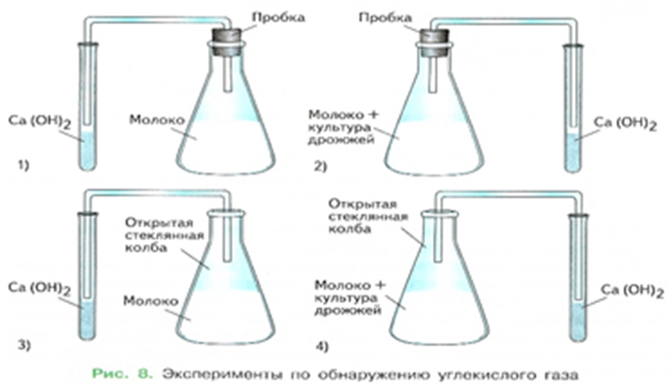
Подведение к теме урока или актуализация знаний в зависимости от темы урока.
Задание на применение методов естественно-научного исследования. Уровень - средний.
Рассмотрите четыре варианта постановки эксперимента с целью обнаружения углекислого газа. Выберите 2 из них, которые нужно сравнить, чтобы выяснить, выделяется ли углекислый газ.

Slide 16
Изучение нового материала
Синтез информации из нескольких источников, работа с информацией и чтением. Уровень средний.
Работа с одним или несколькими текстами (учебник + дополнительная литература) при составлении таблицы, схемы или инструкции.

Slide 17
Проверка домашнего задания или первичное закрепление изученного материала
Естественно-научной ФГ способствует методический инструментарий, который должен содержать компетентностные задания, экспериментальные работы, исследования, анализ и синтез процессов, явлений, фактов, выводов.
1) «Что будет, если…?», «Попробуй объясни…- задания на объяснение явлений и фактов.
2) «Как узнать?» применение методов познания.
3) «Сделай вывод и поясни…на формирование умений делать выводы, соотносить свой жизненный опыт с предложенным научным.

Slide 18
Задание на применение методов естественно-научного исследования. Уровень - средний.
Проанализируйте предположения о том, что будет происходить с организмом человека при регулярном и постепенном закаливании (текст может быть предложен учителем или взят из учебника)

Slide 19
Проблемы, с которыми сталкиваются учащиеся при решении заданий по функциональной грамотности.
Наибольшие проблемы у учащихся вызывают задания на определение достоверности информации и выявление ошибочных суждений на основе анализа статистических данных.
Пример № 1. Выберите верное утверждение (уровень низкий).
Пример № 2. Найти ошибки в тексте (уровень средний), сравнить 2 текста на одну и ту же тему и найти несоответствия (уровень средний).
Пример № 3. Проведите сопоставительный анализ (уровень средний).
Пример № 4. Анализ графиков и диаграмм, особенно, если в вопросе содержится одно или несколько отрицаний.

Slide 20


Функциональная грамотность
В чем же заключается проблемное поле при формировании функциональной грамотности на уроках математики?

Slide 21
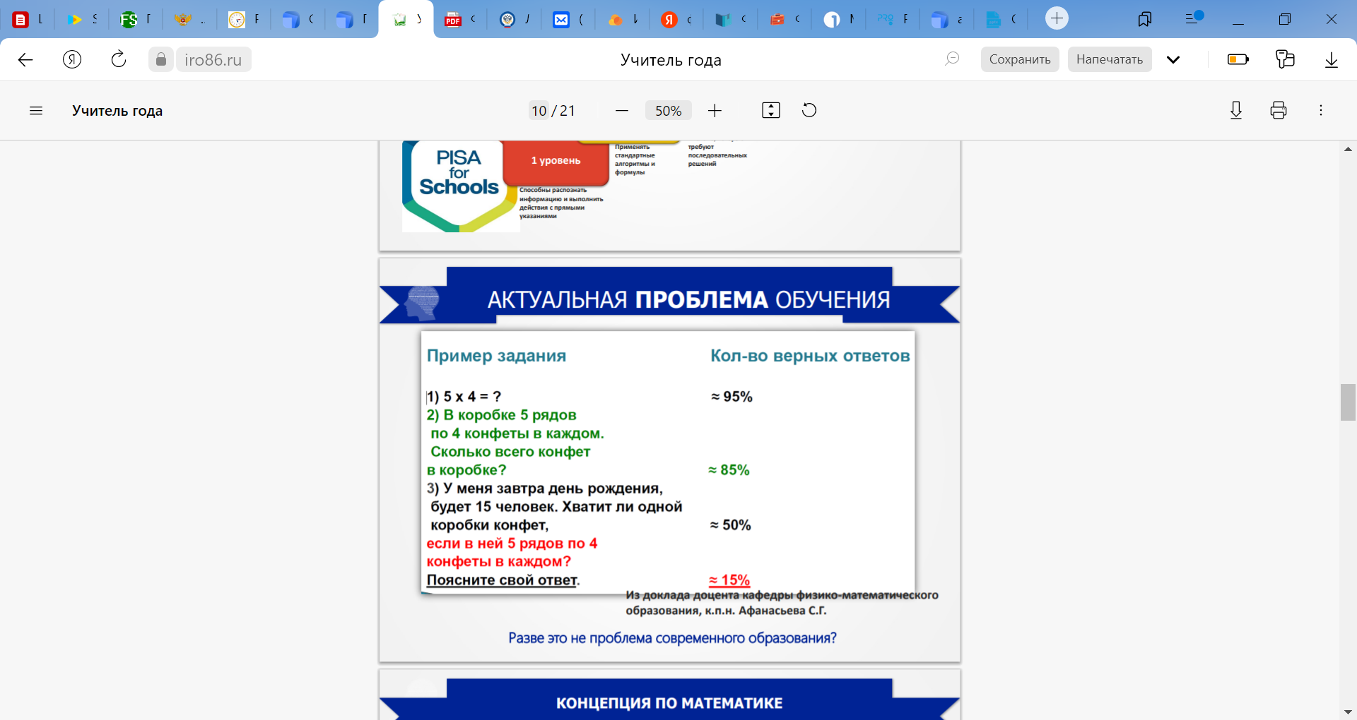

Slide 22
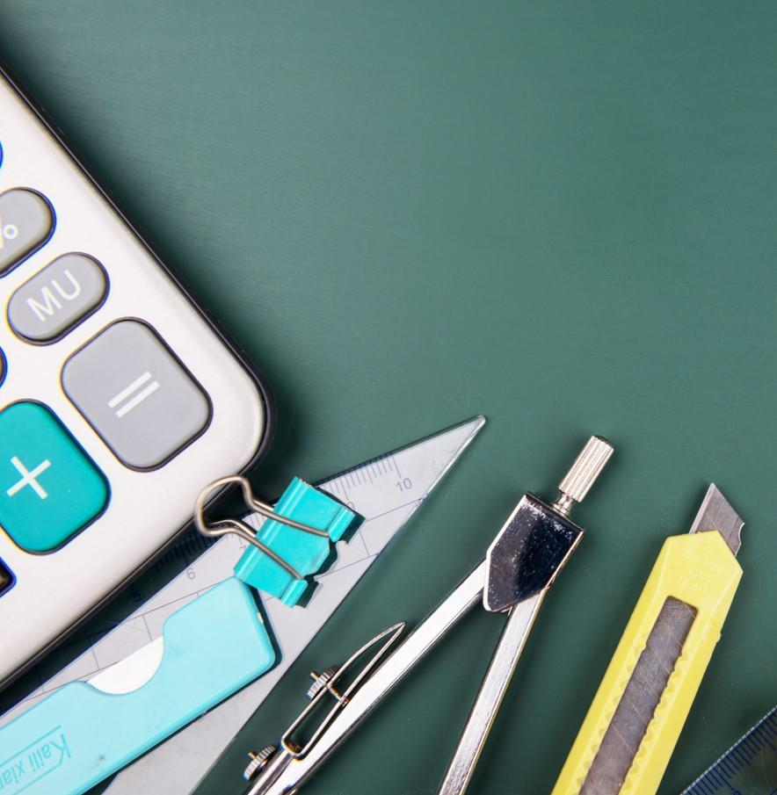
Как сформулировать (переформулировать) задачу, чтобы найти тот математический аппарат, с помощью которого уже можно решить привычную математическую задачу? Оценить математические связи между событиями.

Slide 23

Задача 1. Представьте, что вы капитан круизного лайнера, на котором путешествуют 500 пассажиров. Этот лайнер плывёт со скоростью 20 узлов в час (один узел равен 1,852 км/ч), предполагаемое время путешествия 7 дней. Сколько лет капитану корабля?
Один из первых и самых ключевых навыков функциональной грамотности в математике — чтение сложных текстов, из которых не всегда очевидно, что именно требуется в задаче.

Slide 24
Элементы решения задачи
1. Анализ условия задачи, выделение известных величин и той, которую надо найти.
2. Использование графической модели (схемы) и таблицы.
3. Разбор задачи, составление плана решения.
4. Запись решения.
5. Проверка решения.

Slide 25
Анализ содержания задачи | Поиск информации и понимание прочитанного
Поиск пути решения задачи и составление плана ее решения
Осуществление плана и решение задачи | Преобразование и интерпретация
Проверка решения задачи | Оценка информации

Slide 26
Работа над чтением текста
Банк идей (гипотез)
Верите ли Вы?
Кластер
Инсерт (V, +, -, ?)
Синквейн
План или конспект прочитанного
Дерево знаний

Slide 27
Пример: Геометрия, 7 класс, тема «Прямоугольный треугольник».
Учащиеся получают задание заполнить таблицу «З-Х-У»
(этап «Вызов»)
Цели:
1.Создать ситуацию актуализации опыта ученика
2.Сформировать мотивацию ученика
Что мы знаем | Что мы хотим узнать | Что мы узнали
Один из углов 90. Сумма двух других углов равна 90. Сумма всех углов 180. 2 угла острые. Стороны треугольника имеют свои названия: катет, катет, гипотенуза. Гипотенуза больше катета. Против прямого угла лежит гипотенуза. Нет тупых углов. Одна сторона перпендикулярна другой (катеты). | Соотношения между сторонами и углами треугольника. Свойства треугольника. Признаки треугольника. Признаки равенства прямоугольных треугольников.

Slide 28
Работа над чтением текста
Банк идей (гипотез)
Верите ли Вы?
Кластер
Инсерт (V, +, -, ?)
Синквейн
План или конспект прочитанного
Дерево знаний

Slide 29

Показания счётчика электроэнергии 1 января составляли 32768 киловатт-часов, а 1 февраля — 32864 киловатт-часов. По текущему тарифу стоимость 1 киловатт-часа электроэнергии составляет 3 рубля 50 копеек. Сколько нужно заплатить за электроэнергию за январь?

Slide 30
Установите соответствие между величинами и их возможными значениями. К каждому элементу первого столбца подберите соответствующий элемент из второго столбца.
Величины | Значения
Рост жирафа | 6400 км
Толщина лезвия бритвы | 500 см
Радиус Земли | 0,08 мм
Ширина футбольного поля | 68 м

Slide 31
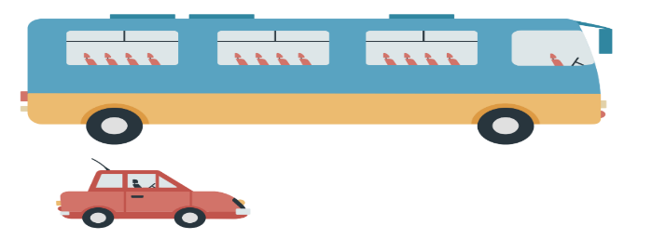
На рисунке изображены автобус и автомобиль. Длина автомобиля равна 4,2 м. Какова примерная длина автобуса? Ответ дайте в сантиметрах.

Slide 32
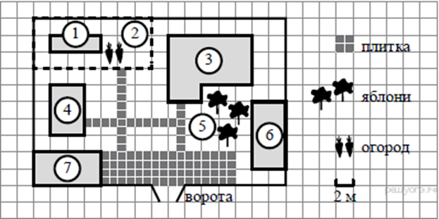
Вопрос 1. Перед жилым домом имеются яблоневые посадки. Все дорожки внутри участка имеют ширину 1 м и вымощены тротуарной плиткой размером 1 м × 1 м. Между баней и гаражом имеется площадка площадью 64 кв. м, вымощенная такой же плиткой. Хозяйка захотела поменять тротуарную плитку. Тротуарная плитка продаётся в упаковках по 4 штуки. Сколько упаковок плитки понадобилось, чтобы выложить все дорожки и площадку перед гаражом? В таблице представлены фирмы, где можно приобрести понравившуюся тротуарную литку. Выбрать выгодную покупку.
Прочитайте внимательно текст и выполните задание. На плане изображено домохозяйство по адресу: с. Авдеево, 3-й Поперечный пер., д. 13 (сторона каждой клетки на плане равна 2 м). Участок имеет прямоугольную форму. Выезд и въезд осуществляются через единственные ворота. При входе на участок справа от ворот находится баня, а слева — гараж, отмеченный на плане цифрой 7. Площадь, занятая гаражом, равна 32 кв. м. Жилой дом находится в глубине территории. Помимо гаража, жилого дома и бани, на участке имеется сарай (подсобное помещение), расположенный рядом с гаражом, и теплица, построенная на территории огорода (огород отмечен цифрой 2).
№ | фирмы | Стоимость 1 упаковки | % доставки от общей суммы покупки | Общая сумма
1 | Мир | 45 руб | 4%
2 | Дружба | 34 руб | 5%
3 | Миф | 39 руб | 6%
Вопрос 2. Хозяйка решила покрасить пол в гараже. Для покраски 1м² пола требуется 140 г краски. Краска продается в банках по 1,5 кг. Сколько банок краски нужно купить для покраски поля в гараже?
Вопрос 3. В сарае хозяйка держит курей, они свободно гуляют по территории участка, на котором построен дом. Она решила огородить огород, чтобы куры не портили посевы. Нужно купить сетку-рябица. 1м сетки стоит 45 рублей. Во сколько обойдется покупка сетки.

Slide 33
Пример: урок геометрии в 8-м классе по теме
«Площади многоугольников»
Проблема: необходимо разбить клумбы для цветов около школы в форме параллелограмма, трапеции, треугольника. Сделать необходимые расчеты.
Выход на проблему: необходимо знать площади данных фигур.
Работа в группах по выводу формул площади параллелограмма, треугольника, трапеции.
При затруднении – обращение к учебнику.
Выполнение расчетов для разбивки клумб, решение практических задач.
Основные критерии составления заданий для формирования и оценки функциональной грамотности:
– наличие жизненной ситуации в условии задачи;
– возможность перевода условий задачи, сформулированных с помощью обыденного языка, на язык математики;
– новизна формулировки задачи, неопределенность в способах решения.

Slide 34
Источники
Открытый банк заданий ОГЭ – ФИПИ https://fipi.ru/oge/otkrytyybankzadaniy-oge
Банк открытых заданий по математической грамотности PISA https://rikc.by/ru/PISA/2- x__pisa.pdf
Демонстрационные материалы ФГБНУ «Институт стратегии развития образования Российской академии образования» http://skiv.instrao.ru/support/demonstratsionnyematerialya/index.php
Электронный банк заданий по формированию функциональной грамотности https://fg.resh.edu.ru/
Образовательные проекты ПАКК https://edu.pacc.ru/
Киселев Ю.П., Ямщикова Д.С. «Естественнонаучная грамотность. Живые системы. Тренажер 7-9 классы», Москва, «Просвещение», 2020.

Slide 35
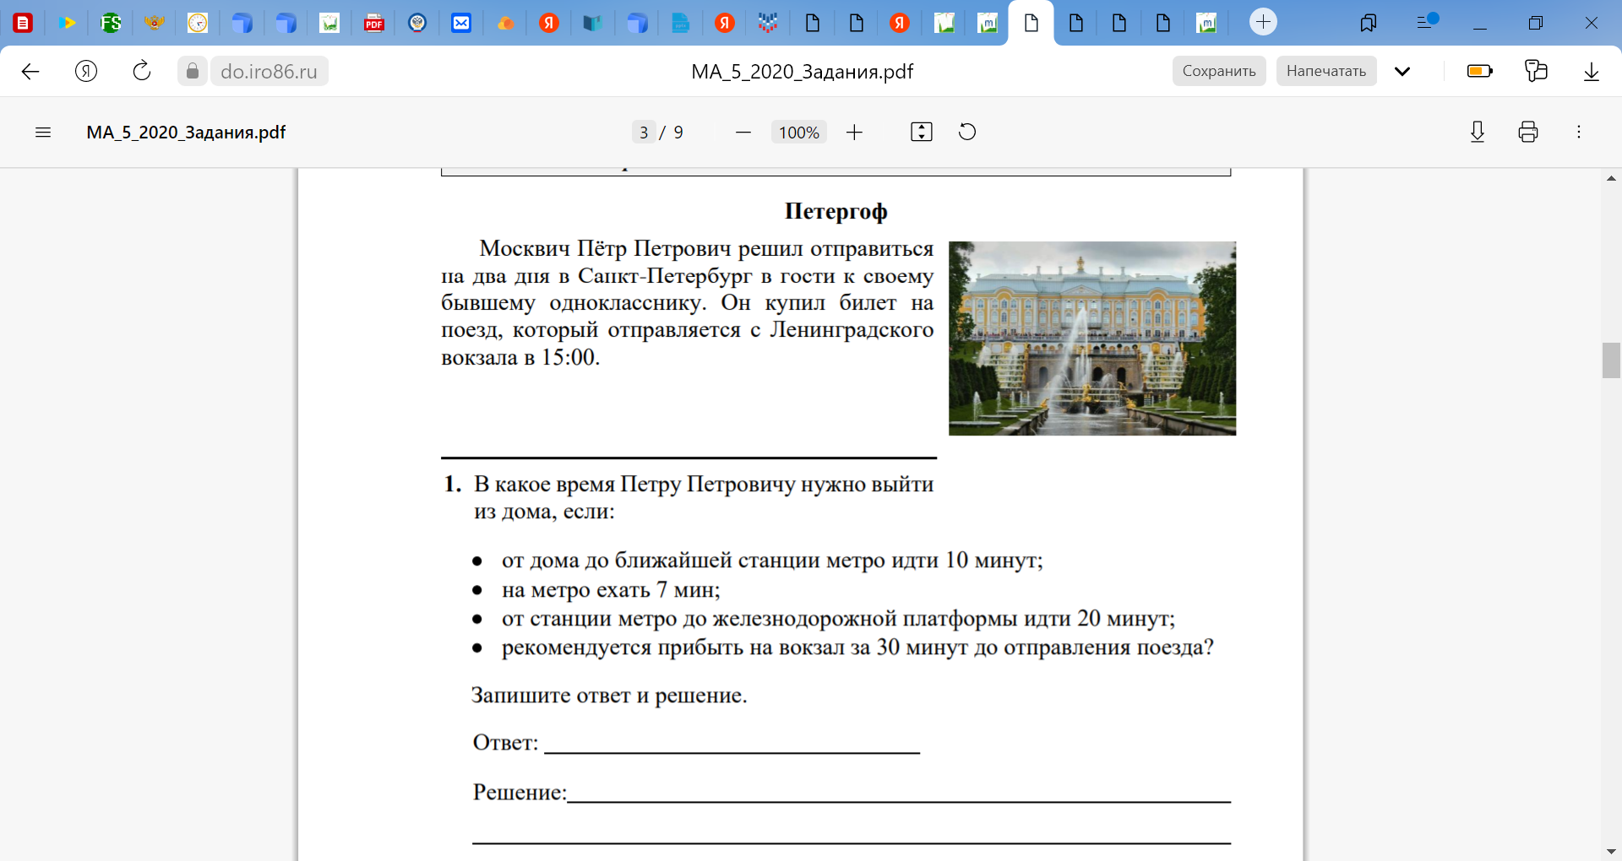
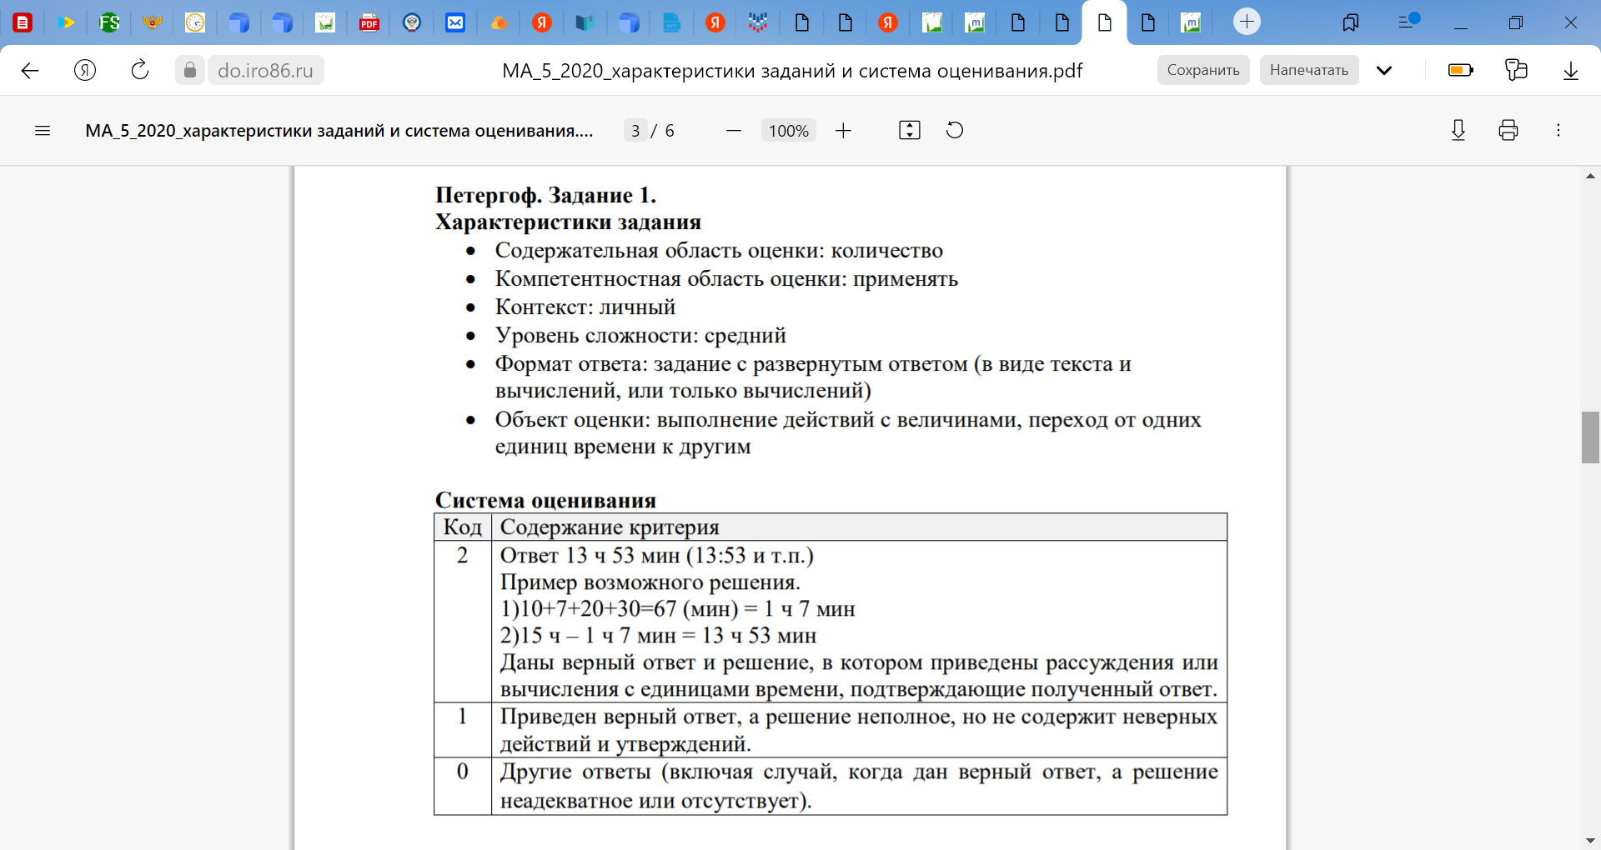
Умения:
извлекать и учитывать в ходе рассуждений информацию из разных частей задания (из общего описания ситуации, из уточняющих сведений),
выполнять действия с величинами времени (с переходом от одних единиц времени к другим),
приводить решение или объяснение, подтверждающее полученный ответ.

Slide 36
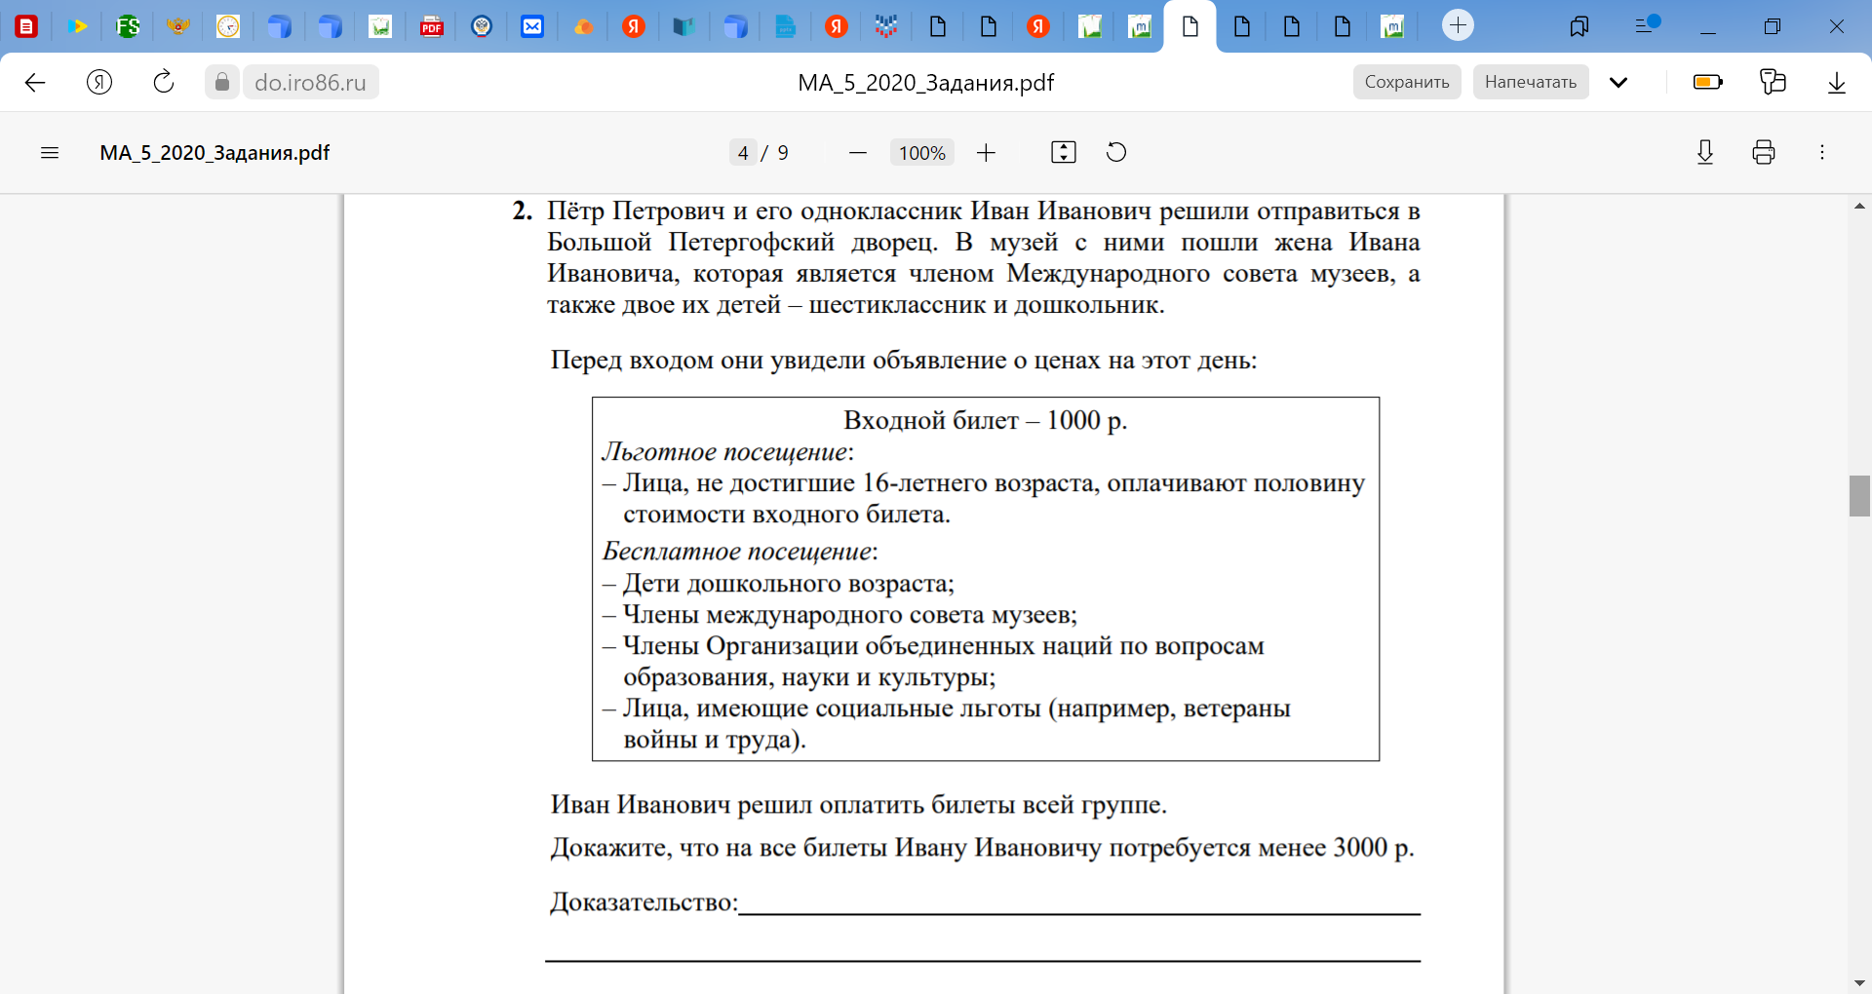
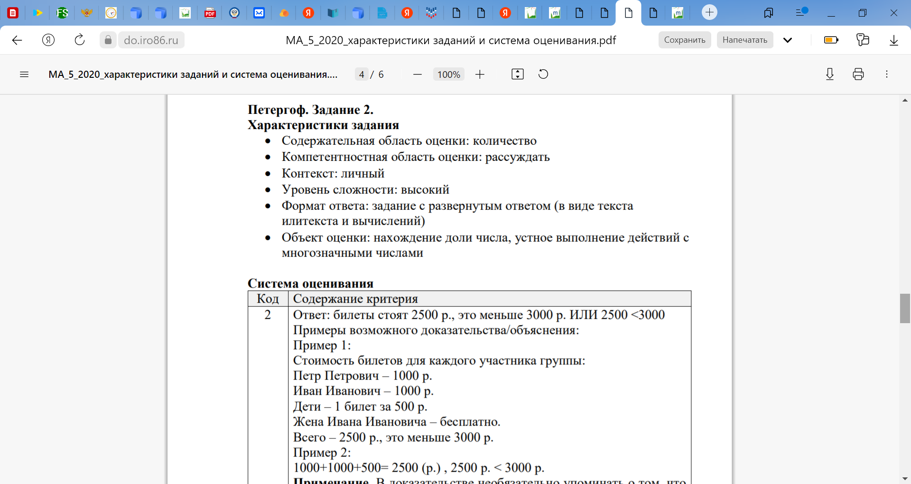

Slide 37

Как игровой момент на уроке;
Как проблемный элемент в начале урока;
Как задание – «толчок» к созданию гипотезы для исследовательского проекта;
Как задание для смены деятельности на уроке;
Как модель реальной жизненной ситуации, иллюстрирующей необходимость изучения какого-либо понятия на уроке;
Как задание, устанавливающее межпредметные связи в процессе обучения;
Некоторые задания заставят сформулировать свою точку зрения и найти аргументы для её защиты;
Можно собрать задания одного типа и провести урок в соответствии с какой-то образовательной технологией;
Можно все задачи объединить в группы и создать свой элективный курс по развитию математического мышления;
Задания такого типа можно включать в школьные олимпиады, математические викторины;
Задачи на развитие математического мышления могут стать основой для внеклассного мероприятия в рамках декады математики.

